Slide 1
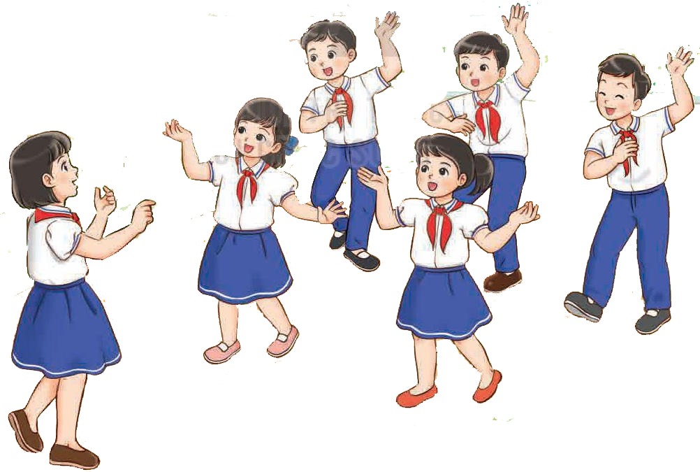
ÂM NHẠC

Slide 2
KHỞI ĐỘNG

Slide 5
TIẾT 6
ÔN TẬP BÀI HÁT CHIM SÁO
Dân ca Khmer ( Nam Bộ)

Slide 6
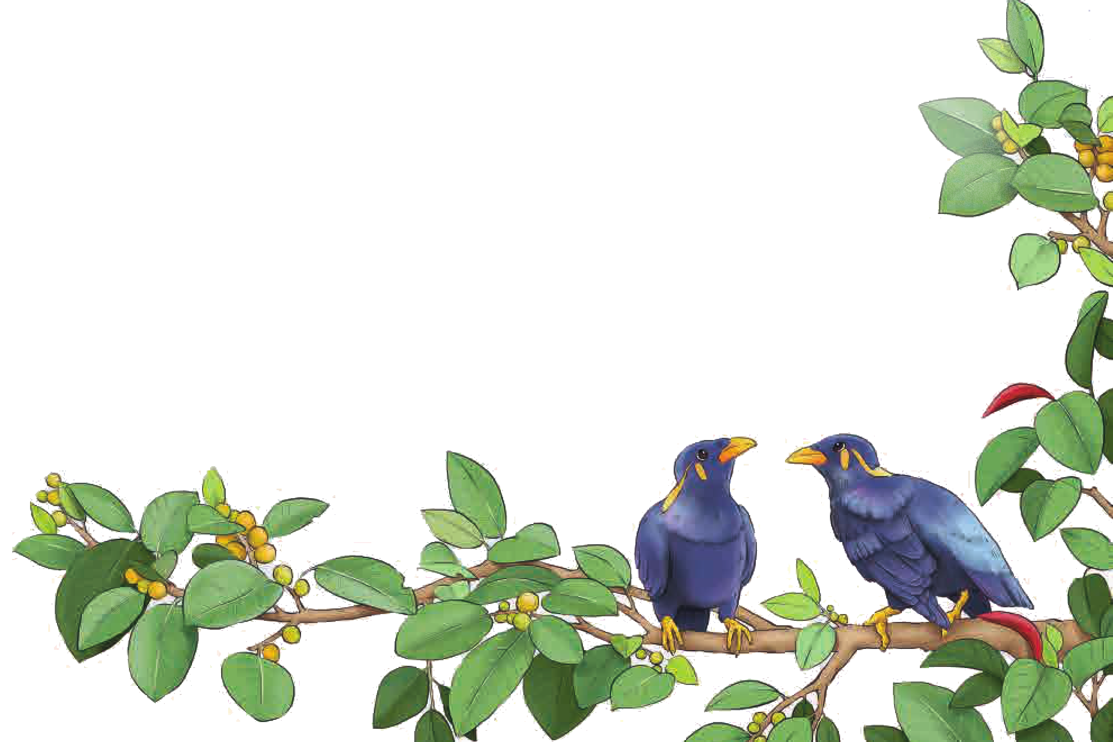

Slide 7
Hát kết hợp gõ đệm theo nhịp
Trong rừng cây xanh sáo đùa sáo bay. Trong rừng cây xanh sáo đùa sáo bay.
* * ** * * **
Ngọt thơm đom boong ơi, đàn chim vui bầy la là la la.
* * * * **
Trong rừng cây xanh sáo tìm trái thơm. Trong rừng cây xanh tiếng đùa lứu lo
* * ** * * **
Ngọt thơm đom boong ơi, đàn chim vui bầy la là la la.
* * * * **

Slide 8
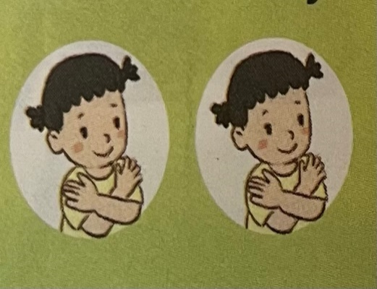
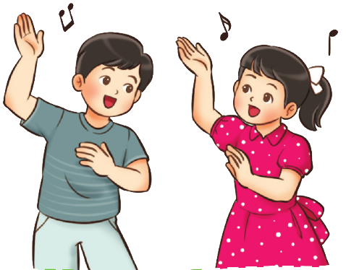
Hát và vận động cơ thể

Slide 11
NHẠC CỤ GÕ ĐỆM

Slide 12
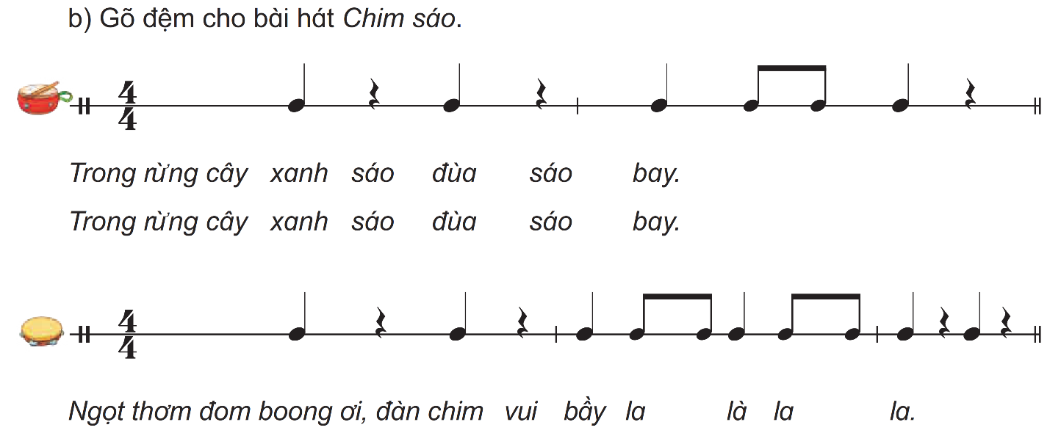

Slide 13
Tập biểu diễn

Slide 14
TIẾT 6
ÔN TẬP BÀI HÁT CHIM SÁO

Slide 15
Chúc quý thầy cô mạnh khỏe
Các em học sinh chăm ngoan học giỏi

